Slide 1

Python을 이용한 음파의 간섭 현상 시각화
20428 함태준

Slide 2

목차
파동의 간섭
음파의 파형
작성한 Python 코드 설명
Python 코드 실행 및 실험

Slide 3
파동의 간섭
보강 간섭
두 파동이 같은 위상(마루와 마루, 골과 골)으로 만날 때, 두 파동이 합쳐진 합성파의 진폭이 커지는 현상
상쇄 간섭
두 파동이 반대의 위상(마루와 골, 골과 마루)로 만날 때, 두 파동이 합쳐진 합성파의 진폭이 작아지는 현상

Slide 4
음파의 파형
비트(Beat) 현상
동일한 Hz값이 아닌 서로 약간 다른 Hz값을 만났을 때 주파수의 위상이 시간에 따라 증폭하기도 상쇄하기도 하면서 소리의 크기가 커졌다 작아졌다 하는 현상
서로 다른 음파가 간섭할 때 일어나는 현상
파형의 종류
Sine Wave : 삼각함수의 사인 그래프와 비슷한 곡선형의 파형
Triangle Wave : 직각 이등변 삼각형이 반복되는 모양의 파형
Saw Tooth Wave : 톱의 모양과 비슷한 모양의 파형
Square Wave : 직사각형이 반복되는 모양의 파형

Slide 5
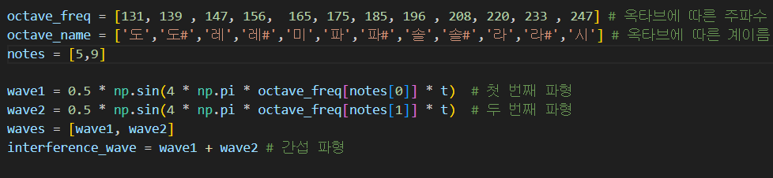
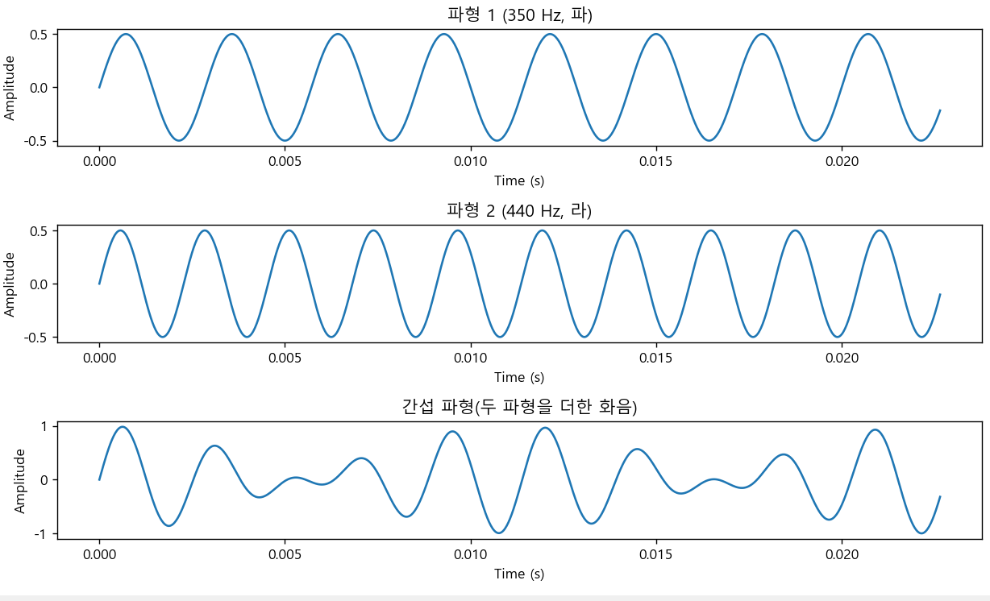
작성한 Python 코드 설명
numpy로 설정한 주파수를 주기로 가지는 음파의 값을 계산
음파 두개의 값을 계산하고, 두 음파를 합쳐 간섭파 생성
Matplotlib로 만든 음파를 그래프로 그려 시각화
sounddevice라는 라이브러리로 만들어진 간섭 그래프를 직접 소리로 변환해 들어봄

Slide 6
Python 코드 실행 및 실험

